Slide 1
개요
설명
보완사항
INDEX
Acorn 서점
PRESENTATION
최범준 최인호 차수민 홍정원
Acorn Academy
E조
NAME

Slide 2
목차
A table of contents
Part 1
프로젝트 개요
1. 프로젝트 이름 설명
2 개발동기 개발목표
Part 5
시연
Part 6
마무리
1 보완사항 및 개발 후기.
Part 2
개인 소개
1.역할분담
참고한 사이트
https://www.kyobobook.co.kr/
Part 3
사이트 구조
1.사이트 메뉴 구조도
2.사이트 레이아웃
Part 4
프로젝트 개발 환경

Slide 3
Prologue
개발 동기 및 목표
이미지 갤러리, 카트 우리가 배워왔던 것을 복습하기엔 너무 좋은 주제라고 생각하였고,개발 목표로는 배워왔던 html,css,javascript복습하며 그냥 웹페이지를 복사하여 클론하는 것이아닌 생각하며 배우는것을 목표로 잡았다.
프로젝트 개요
Acorn 서점이란?
에이콘아카데미에서 만드는 웹페이지서점이라 간단하게 Acorn서점이라고 이름을 만들었다.

Slide 4
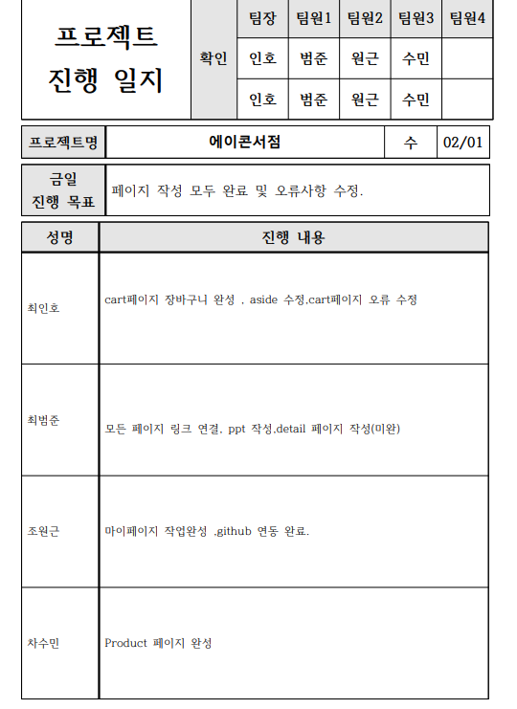
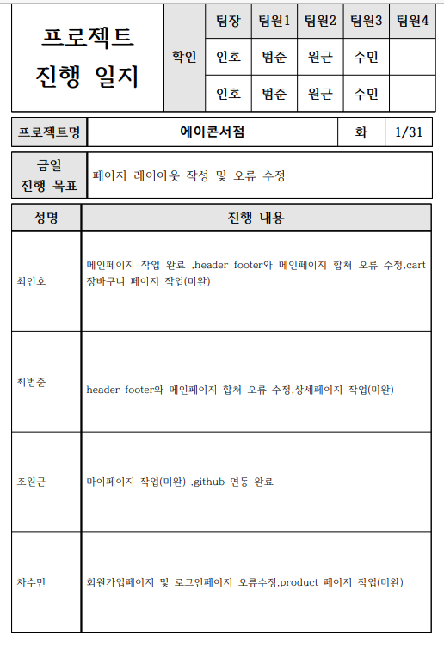
Role sharing
역할분담

Slide 5
web site structure
사이트 구조
로그인
회원가입
장바구니
마이페이지
에이콘 서점(메인)
국내도서
외국도서
eBook
웹소설
음반
중고도서
퀵메뉴
소설
소설
소설
웹소설
음반
판매
시/에세이
시/에세이
시/에세이
시/에세이
DVD
구매
경영/경제
경영/경제
경영/경제
블루레이
자기계발
자기계발
자기계발

Slide 6
Mypage구조
web site structure
사이트 레이아웃
Header
Main구조
aside
Section
Header
Nav
Main
Footer
Footer

Slide 7
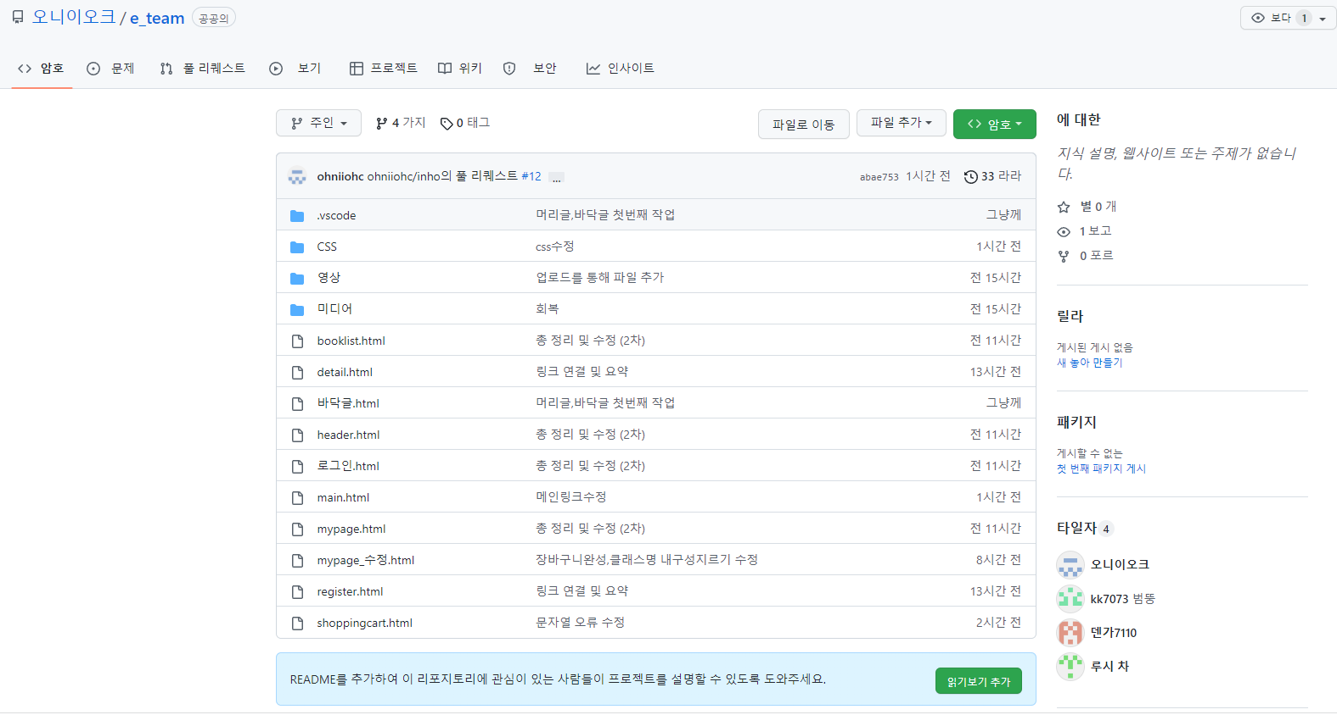
Development environment
프로젝트
개발환경
Git 활용
원격 저장소 주소 :https://github.com/ohniiohc/e_team.git
운영체제 : 윈도우 10 64x
개발 언어 : HTML, CSS, JAVA Script
개발 도구 : Visual Studio Code

Slide 8
Rehearsal
시연

Slide 9
Final
개발후기
Git 을 많이 사용해보지 않아 git에 올리고 받고 하는거에도 시간이 생각보다 많이 소모되었고,많은 사람과 개발을 처음해보는데 적은 기간이지만 오류도 많이나고 다시 한번 복습해보고 도움이 되는 프로젝트를 했다고 생각한다. 나중에 도움이 될 수 있으니 오류 정리!
수민님과 인호님의 css 변수명이 겹쳐 충돌.
(cart 변수명이 서로 충돌)
메인페이지도 범준과 인호에 css가 겹쳐 충돌
(전체 (*) 에 css를 줘 충돌.)
(가장 많이 오류가 생겼음. 변수명에 신경을 많이 쓰고 신중히 해야한다는 것을 깨달음)
2. Git pull을 안하고 push를 하고 확인을 하지않고 합쳐버려 버전이 달라짐.
보완사항
개발후기
보완 사항
1.기능을 많이 넣지 못하고 html+ css 디자인에 비중을 많이 둔거 같아 기능 추가가 필요하다.
2.어느정도 스크롤을 내리면 헤더가 고정되는
삼지창 메뉴 등등 추가해야하는 기능.

Slide 10
최범준 최인호 차수민 홍정원
Acorn Academy
E조
Thanks

